Slide 1
El primer nou-cents i la Mancomunitat.
Òscar Costa Ruibal

Slide 2
Població i societat

Slide 3
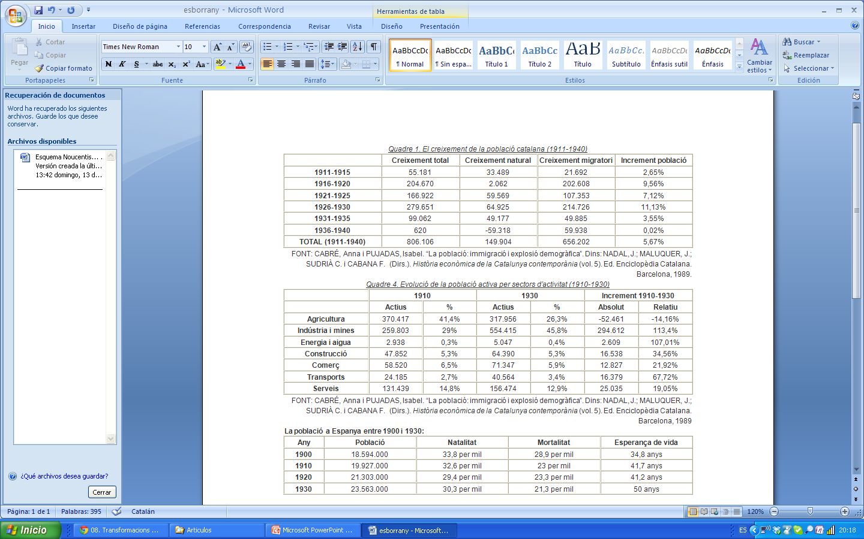
Creixement natural i migratori a Catalunya (1911-1940)

Slide 4
Evolució de la població activa catalana

Slide 5
La població espanyola (1900-1930)

Slide 6
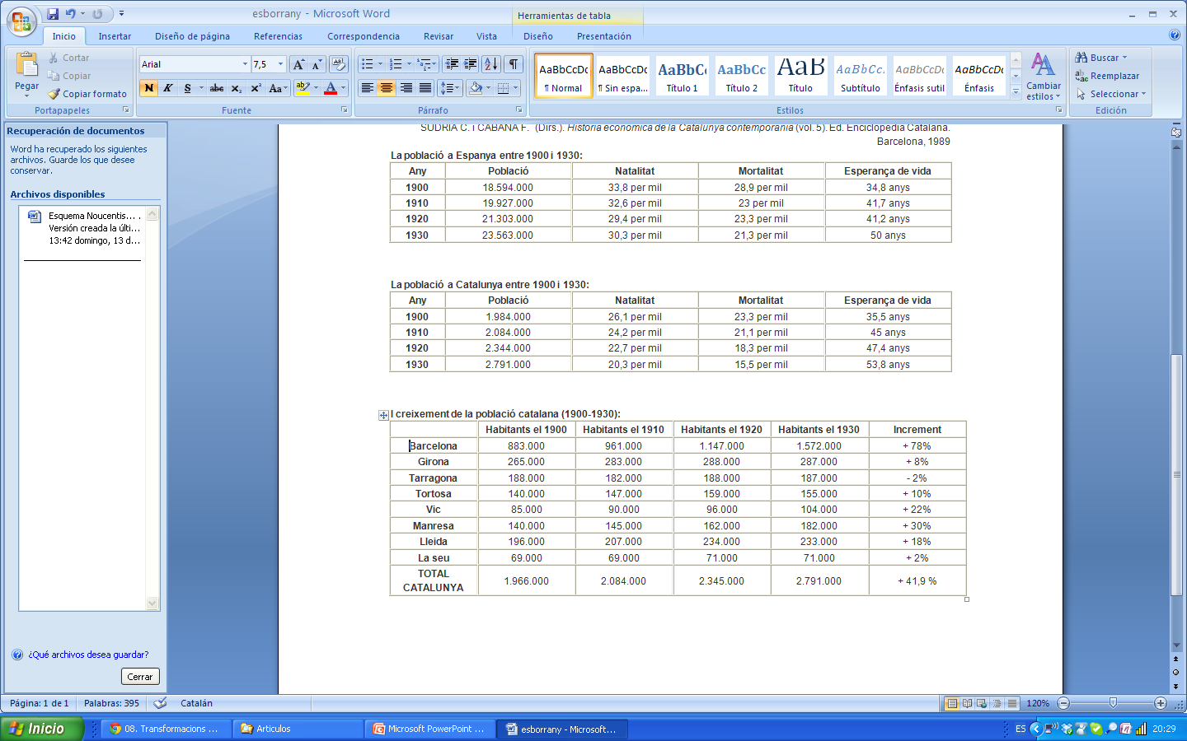
Població a Catalunya (1900-1930)

Slide 7
Distribució de la població a les principals ciutats catalanes (1900-1930)

Slide 8
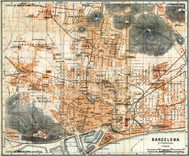
Característiques de la població catalana
Creixement de la població total.
Augment de la població urbana.
Concetració de la població a Barcelona (macrocefàlia barcelonina).Absorció del municipis del Pla (el darrer Sarrià, 1921).
Importancia dels corrents migratoris.

Slide 9
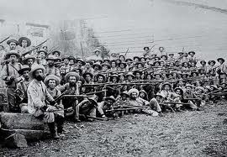
Crisis Colonial i Regeneracionisme

Slide 10
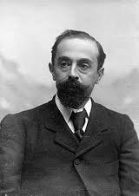
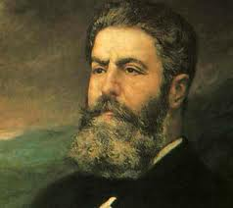
Dos regeneracionismes enfrontats
ESPANYA
CATALUNYA
Extensió d’un sentiment pesimista del destí nacional.(Generació del 98)
Crisis de la Restauració: Oligarquia i caciquisme (Joaquín Costa).
Fragmentació dels partits del torn.
Creixent sentiment anti castellà. (Maragall, “La morta”).
Mobilització ciutadana: “tancament de caixes”.
Irrupció del catalanisme en política.

Slide 11
Els intents de redreçar el règimen
Partit Conservador Dinàstic
Partit Liberal
Francisco Silvela (1899).Fracasa arran el “tancament de caixes”.
Antoni Maura:
Govern curt (1903-1904); Govern llarg (1907-1909): reforma llei electoral electoral; Projecte de Llei de reforma de l’administració local; negociació amb la Lliga de la Mancomunitat.
José Canalejas (1910-12):
Llei del Candado (control dels ordes religiosos)
Llei de Mancomunitat. (negociació amb Cambó) Aprovada el 1914.

Slide 12
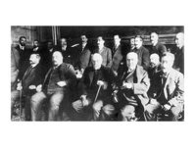
L’irrupció del catalanisme en política.

Slide 13
La Lliga Regionalista
Victòria electoral de l’anomenada candidatura dels “quatre presidents” a les eleccions a Corts de l’abril de 1901.
Consolidació com un modern partit de masses:
Plataforma organitzativa permanent.
Orientació de l’opinió i mobilització permanent de la base social de classes mitjanes.
Ideologia conservadora.

Slide 14
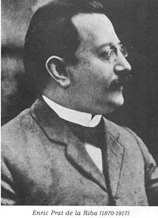
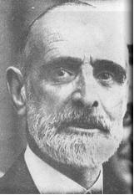
Dues estratègies polítiques:
Catalunya “endins”
Catalunya “enfora”

Slide 15
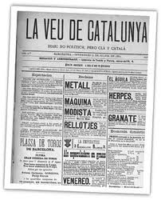
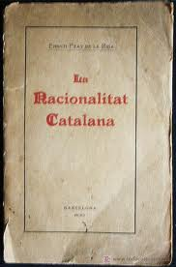
Acció político-cultural

Slide 16

La Solidaritat Catalana
Va ser una àmplia aliança de partits catalanistes amb republicans i carlins com a reacció davant la llei de jurisdiccions”
Permeté consolidar i estendre el catalanisme a tot l’àmbit català i accedir al control d’institucions com ara les diputacions.
Permet canviar l’estatus de la relació amb l’Estat.

Slide 17
La Solidaritat Catalana
1905: Episodi de l’asalt a la redacció del “Cu-cut”. És produeix en l’estel·la de les reaccions provocades pel conflicte colonial.
La protesta catalana a les Corts es contestada pel govern amb la Llei de Jurisdiccions (1906).
Es forma una coalició de partits que reuneix a catalanistes, republicans i carlins. Exit electoral (1907).
Permet la constitució d’una minoria activa dins de la Corts.
La Lliga aprofita per negociar amb el govern Maura, disencions amb els republicans (1907-1909).
Finalment s’enfonsa amb les divisions que genera el diferent posicionament davant la repressió després de la Setmana Tràgica (1909).

Slide 18
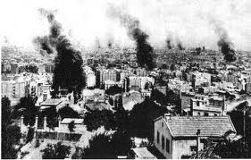
La Setmana Tràgica

Slide 19
La Setmana Tràgica
Es produeix com una reacció popular davant la mobilització de reservistes destinats al nord d’Àfrica.
Suposa la crisi definitiva de la Solidaritat arran del diferent posicionament davant la repressió del govern Maura.
Va produir la caiguda del govern Maura i afectar sensiblement al catalanisme, especialment a la Lliga Regionalista.

Slide 20
El Republicanisme
El Lerrouxisme.
El republicans catalanistes.
Apareix el 1901 a les mateixes eleccions de les que emergeix la Lliga.
Partit de masses modern amb una base social de classes mitjanes i obrera.(Ateneus, “Casas del Pueblo”)
La retòrica demagògica i el carisme de Lerroux , a partir de 1906 clarament anticatalanista.
S’escindeix de la Lliga el 1904 arran del boicot a la visita reial.
S’agrupa al voltant del “Poble Català”. Fundació del CADCI (1903).
Es tracta d’un partit de intel·lectuals professionals de classe mitjana.
El 1910 s’unifica en la UFNR, projecte que fracassa després del Pacte de Sant Gervasi amb el Lerrouxistes (1914).

Slide 21

La renovació sindical
Un grup de dirigents sindicals anarquistes funden “Solidaridad obrera” (1907)
El 1910 es funda la CNT. Manté uns 30.000 membres fins l’esclat de la Guerra Civil.
Les tensions socials i politiques durant la conflagració produeixen un increment d’afiliats, 700.000 el 1919.
Canvis organitzatius al Congrés de Sants.
Persecució i clandestinat durant el pistolerisme i dictadura de Primo de Rivera.

Slide 22
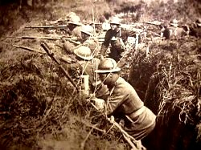
Catalunya i Espanya davant la Gran Guerra.

Slide 23
Catalunya i Espanya davant la Gran Guerra.
Neutralitat, per la impossiblitat d’entrar a una guerra massiva i industrial.
Divisió de l’opinió en partidaris dels Imperis central (germanòfils) i i partidaris dels aliats (aliadòfils).
Inesperat creixement econòmic especialment important a Catalunya. Augment de les tensions socials.
Campanya anticatalana de 1916: intent del govern d’implantar un nou sistema d’impostos desfavorable a Catalunya.
Crisis del sistema.

Slide 24
La Triple Crisis de 1917.
Crisis militar: “Juntas Militares de defensa” reclamen millores gremials en l’organització militar: ascensos, retribucions dels diferens cossos, etc.
Crisis política: Davant el tancament de les Corts “Assemblea de Parlamentaris”. Cambó i la Lliga en aliança amb els republicans.
Crisis social: Convocatòria de Vaga General.

Slide 25
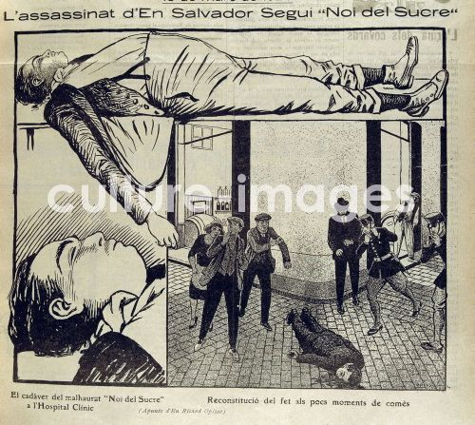
Radicalització social: el pistolerisme.
La recessió ecònomica i la por als revolucionaris van endegar la repressió dels obrers per la patronal.
Els sindicats radicalitzen les postures després de la vagues com la de “La Canadenca”.
“Guerra social” i repressió parapolicial (1919-1923)

Slide 26
Radicalització catalanista i autonomisme
Campanya autonomista de 1918-19 en el context del reconeixement del “ principi de les nacionalitats” impulsat pel president nordamericà Wilson a finals del conflcite europeu.
“Projecte d’autonomia de Catalunya” impulsat per la Mancomunitat i aprovat per la majoria d’ajuntaments de Catalunya.
Noves formacions polítiques radicals: Estat català (1922), Acció Catalana (1922) i Unió Socialista de Catalunya (1923).

Slide 27
El noucentisme i la Mancomunitat

Slide 28
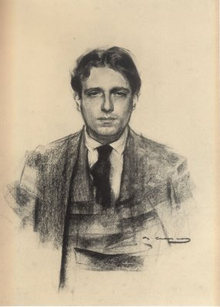
El noucentisme
1903: 1r Congrés Universitari Català.
1906: “Xènius” començà a publicar
“ Glosari”.
1907: És publica “La Cataluña” organ
oficiòs de la “Joventut de la Lliga”
1908: Excavacions d’Empúries.Influeixen en el classicisme mediterrani del corrent”.
1910: Homenatge a Prat de la Riba, destaca J. Bofill i Mates.
1911: Almanc dels noucentistes, hi col·laboren:Xènius, Guerau de Liost, Josep Carner, Francesc Cambó, Francesc Pujols, Josep Pijoan, Eladi Homs, August Pi i Sunyer
1912: Publicació de “la Benplantada”.
1915: López-Pico, començà a publicar la Revista.
1920: Defenestració de Xènius

Slide 29
Missatge d’Enric Prat de la Riba com a president de la Mancomunitat. (6/4/1914)
[….]Som en una girada fonamental , decisiva, de la vida catalana : La mancomunitat clou un període i n’obre , n’inicia un altre. Cloem el període que comença amb la caiguda de Barcelona, amb el decret de Nova Planta, amb la supressió del Consell de Cent i de la Generalitat; i n’iniciem un altre, que és el de demà, qué és l’esdevenidor , que és el desconegut; però un demà, un esdevenidor, un desconegut, que la consciència del nostre dret i força, i la direcció del corrents universals, que no són encara el demà però van creant-lo, ens asseguren que serà triomfal per a Catalunya i d’estreta Germanor amb els altres pobles hispànics. […]

Slide 30
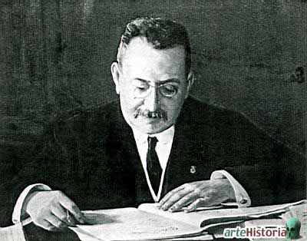
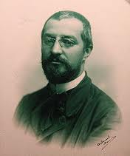
Els Presidents
Enric Prat de la Riba.
(1914-1923)
Josep Puig i Cadafalch
(1917-1923)

Slide 31
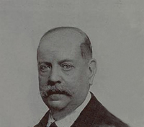
La liquidació de la Mancomunitat.
1923:-Cop d’Estat de Primo de Rivera.
1924: -Destitució dels diputats provincials.
- Nomenament d’Alfons Sala i Argemí com a President.
1925: -Supresió definitiva de la Mancomunitat.

Slide 32
Els òrgans de Govern
President.
Consell Permanent: President i 8 consellers (cultura i instrucció, camins i ponts, obres hidràuliques i ferrocarrils, telèfons, agricultura i serveis forestals, beneficència i sanitat, política social, hisenda.
L’Assemblea: 96 diputats ( 36 per Barcelona; 20 per cadascuna de les altres tres diputacions)

Slide 33
L’Obra de la Mancomunitat
Política cultural.
Instrucció pública.
Institucionalització cultural. (manomunitat i noucentisme)
Política social.
Política agrària.
Beneficència i sanitat.
Finances.
Comunicaciones i obres públiques.

Slide 34
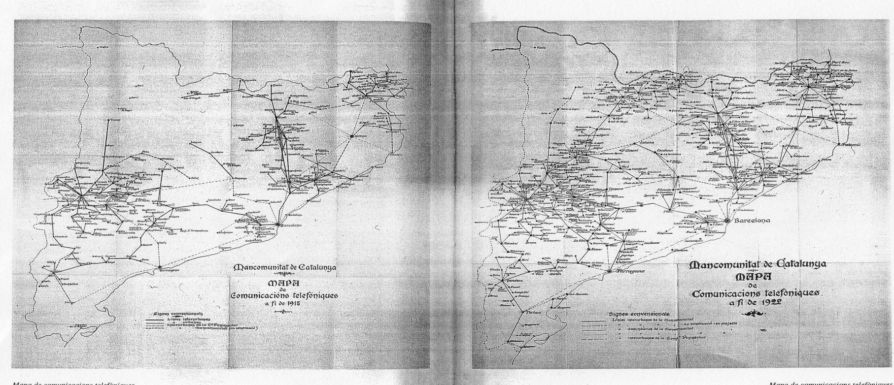
L’Extensió de la xarxa telefònica.

Slide 35
L’Institut d’Estudis Catalans (1907)
Secció Històrico-Arqueològica (1907): Biblioteca de Catalunya, Servei de Conservació i Catalogació de Monuments, Servei d’Excavacions,Servei de Catalogació i Foment de Museus Locals, Servei de Conservació i Catalogació d’Arxius i biblioteques d’Interès Històric, Participació en les Oficines d’Estudis jurídics i en el Servei del Mapa Geogràfic.
Secció Filològica (1911): Oficines Lexicogràfiques(1912), Normes ortogràfiques (1913), Diccionari ortogràfic (1917), butlletí de Dialectologia” (1913), Secció Ortogràfica, Laboratori de fonètica experimental, Oficina de Toponimia i Onomàstica.
Secció de Ciències (1911): Institució Catalana d’Història natural (1901), Societat catalana de filosofia (1923), Societat de Biologia (1912), Servei tècnic de paludisme i d’Estudis Sanitaris (1915), participació en el laboratori de psicologia-experimental, Alts Estudis i intercanvis,etc.

Slide 36
Algunes institucions d’ensenyament.
Ensenyament bàsic: Consell de Pedagogia(1913),Estudis Normals (1919), Escola d’Estiu (1915), Escola Montessori (1915), Edificis escolars, Comissió inspectora de l’ensenyament del Català (1921).
Ensenyament superior: Institució escolar d’Estudis Superiors (1921), Estudis Universitaris Catalans,Cursos monogràfics d’alts estudis i d’intercanvis (1915),Seminari de filosofia i Psicologia (1918-1921), Institut de fisiologia (1921).
Ensenyament professional i tècnic: Universitat Industrial (1904,1905,1910), Escola Industrial o de directors d’Indústries,Escola del Treball (1913),Escola d’administració pública (1914-1920)

